Slide 1
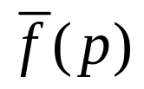
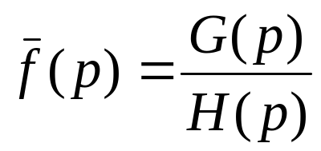
§6.3 拉氏变换的反演
由像函数 求它的原函数f(t)的手续称为
拉普拉斯变换的反演.
一、有理分式反演法
不可约有理分式
其中多项式H(p)的幂次高于多项式G(p)的幂次.

Slide 2
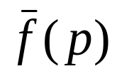
不可约有理分式
其中多项式H(p)的幂次高于多项式G(p)的幂次，
分项分式法：
将有理分式 分解为一些简单分项分
式之和，而后求出每个分项分式的原函数，最后应用
拉氏变换的线性性，从各个分式的原函数求出有理分
式 的原函数。

Slide 3
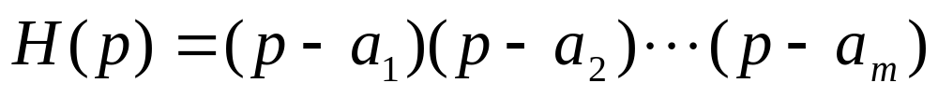
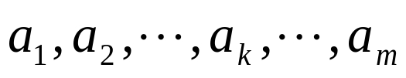
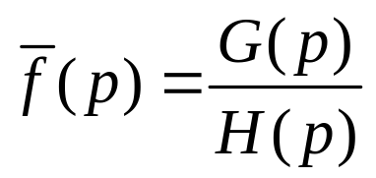
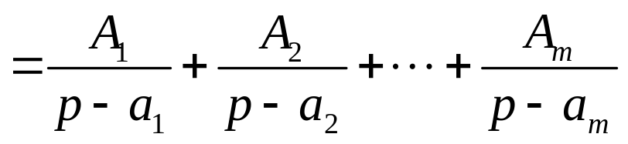

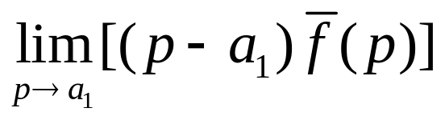
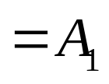
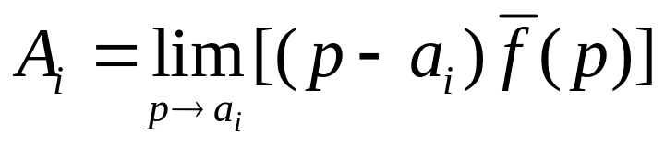
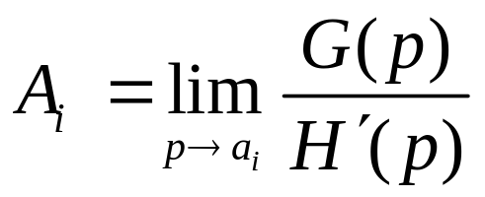
1、
的情形，
即
为H(p)的m个单实根，
则
(1)
其中A_{i}待定。
用
同理有：
或
(2)

Slide 4
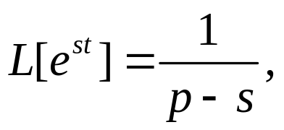
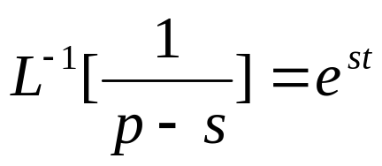


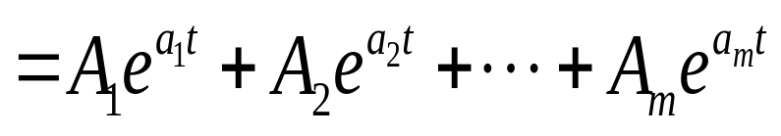
或
(2)
利用
即

Slide 5
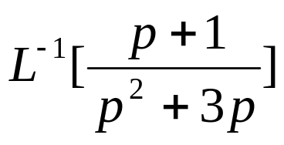
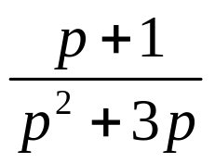
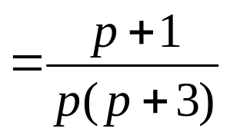
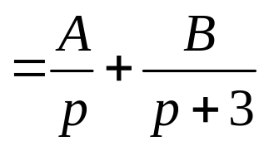
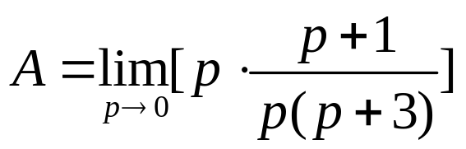
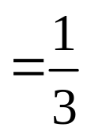
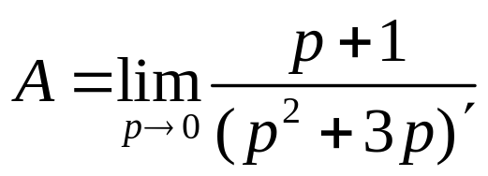
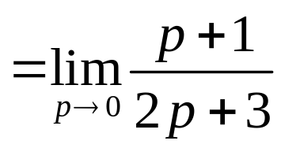
例1、求 。
解：
或者

Slide 6
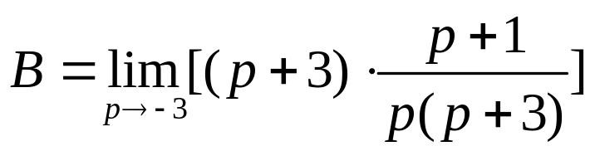
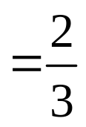
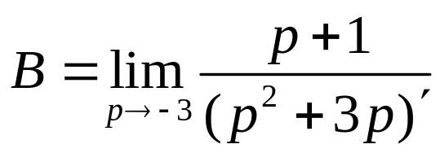
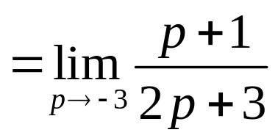
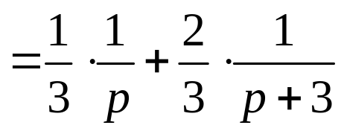
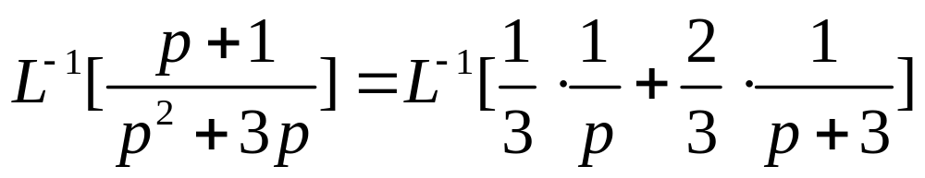
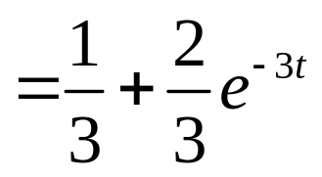
或者

Slide 7
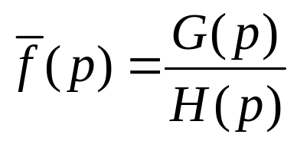
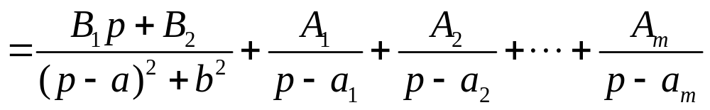


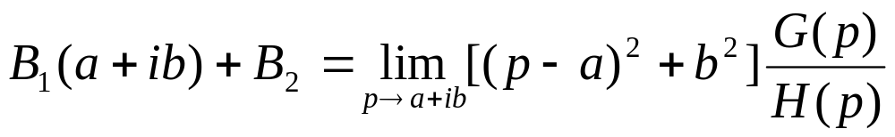
2、
的情形。
(3)
其中B₁, B₂待定，A_{i}由(2)给出
用 ，
而后让 ，
则
(4)
将(4)式右边的极限求出，而后让两边的实部、虚部分
别相等即可求得B₁, B₂。

Slide 8
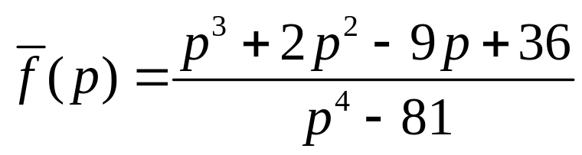
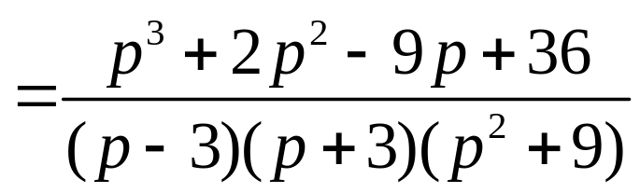
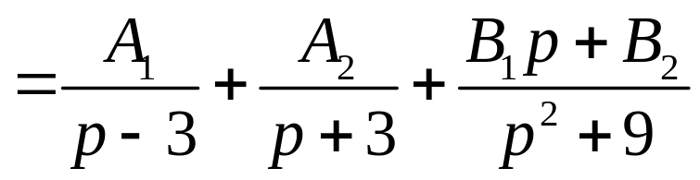
例2、求
的原函数。
解：
先将这个有理分式分解成分项分式，

Slide 9
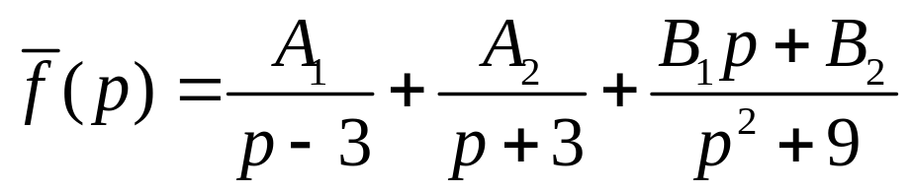
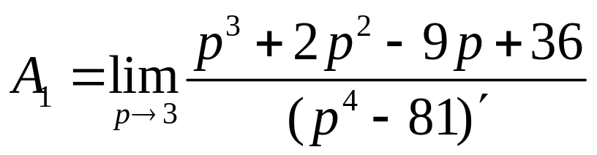
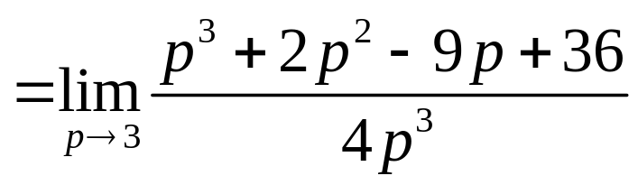

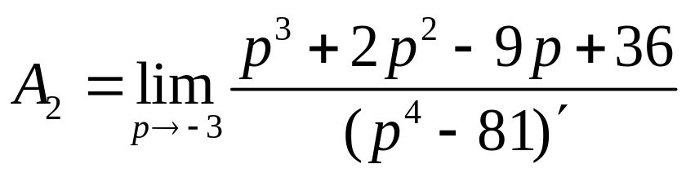
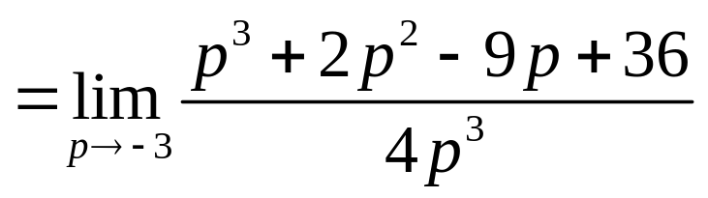
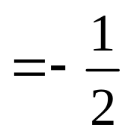

Slide 10
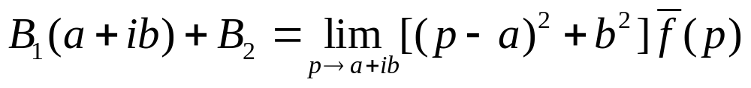
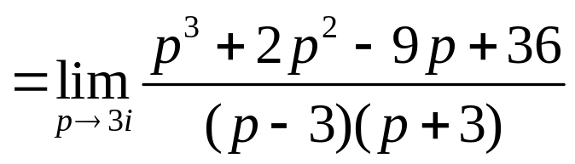
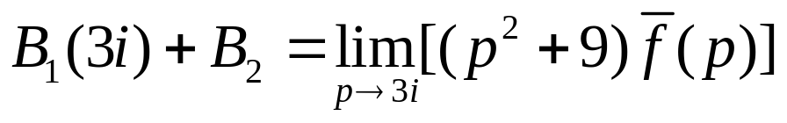
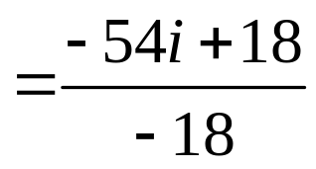

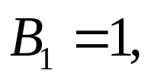

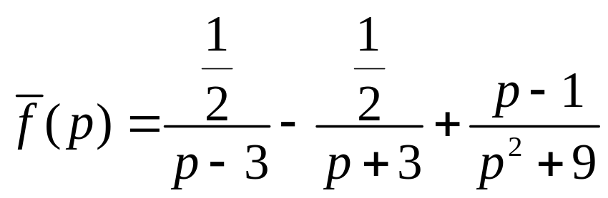
所以

Slide 11
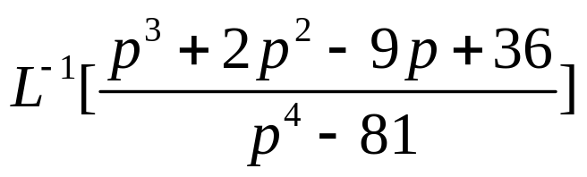
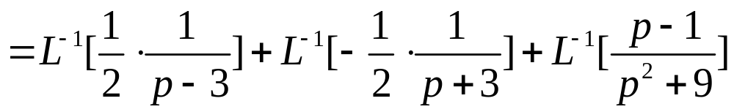
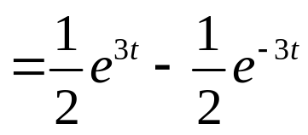







Slide 12








对于重根的情况，我们直接通过例子来介绍.
例3、求 。
解：
(1)
若(1)式两边同乘以( p-1)，再令p→1，
则求不出B, C。

Slide 13




(1)
将(1)式两边同乘以(p-1)²，
(2)
令p→1，
将(2)式两边对p求导，令p→1

Slide 14





Slide 15







Slide 16










Slide 17
二、查表法
将常用原函数的像函数求出来，并构成一个表，
称为拉氏变换表。
为了扩大表的应用范围，借助拉氏变换
的三个定理，即前面介绍的延迟定理、位移定理和
卷积定理，可将待求的像函数变换为表中已有的像
函数，从而可从表中查出它的原函数。

Slide 18




例4、求
的原函数。
解：
利用延迟定理，将原函数中的t延迟为t-τ，
延迟定理：

Slide 19







例5、求
和
的原函数。
解：
先将两函数里的p+λ位移为p，
应用位移定理，即得
位移定理：

Slide 20





例6、求
的原函数，其中b是常数。
解：
应用延迟定理，
应用卷积定理，

Slide 21





Slide 22
§6.4 拉氏变换的应用
用拉普拉斯变换求解微分方程、积分方程的步
骤可归纳为：
(1) 对方程施行拉普拉斯变换，这变换把初始条件
也一并考虑了；
(2) 从变换后的方程解出像函数；
(3) 对求出的像函数进行反演，原函数就是原来的
方程的解。

Slide 23




例6、用拉氏变换求微分方程
的解，其中f(t)是已知函数。
解：
方程两边同时进行拉氏变换
将初始条件代入，

Slide 24









因
由卷积定理得，
即微分方程的解为

Slide 25


求y(t).

Slide 26









(1)
(2)
对方程(1)施行拉普拉斯变换

Slide 27






(1)
(2)
对方程(2)施行拉普拉斯变换

Slide 28





分解为分项分式，

